Slide 1

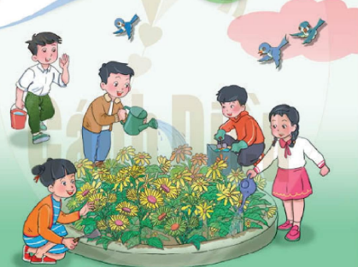
BÀI GIẢNG SOẠN THẢO THEO BỘ SÁCH: CÁNH DIỀU
HOẠT ĐỘNG TRẢI NGHIỆM 1

Slide 2

Bµi 10
LỚP HOC SẠCH, ĐẸP

Slide 3

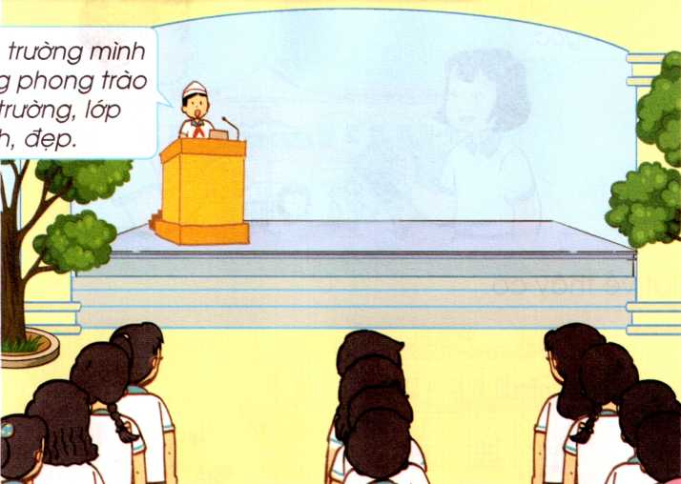
Thi đua giữ gìn trường lớp sạch đẹp:

Slide 4
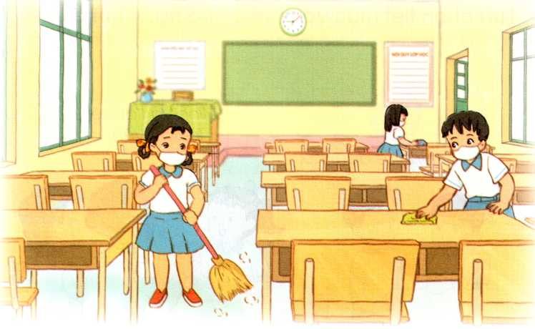
Hoạt động 1: Thực hành vệ sinh lớp học
a. Mục tiêu
- Thực hiện được một số công việc cụ thể để giữ vệ sinh lớp học như: quét rác, lau kính, lau bảng, lau bàn ghế

Slide 5

140
160
30
0
130
20
50
60
40
80
170
150
10
70
90
180
100
110
120
9
1
2
3
4
5
6
7
b. Cách tiến hành
8
THẢO LUẬN NHÓM
Phân công việc giữ gìn vệ sinh lớp học theo gợi ý:
+ Nhóm quét phòng học
+ Nhóm lau bảng, cửa kính, vệ sinh tường
+ Nhóm lau bàn ghế
+ Nhóm kê xếp, vệ sinh khu để giày dép, mũ nón

Slide 6

C. Kết luận:
- Vệ sinh lớp học gọn gàng, sạch sẽ tạo môi trường thuận lợi cho hoạt động dạy và học của thầy và trò
- Mỗi thành viên trong lớp đều có trách nhiệm giữ gìn vệ sinh lớp học sạch, đẹp

Slide 7




NghØ gi÷a tiết

Slide 8
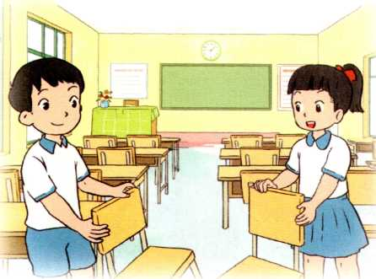
Hoạt động 2: Sắp xếp bàn ghế và đồ dùng học tập

Slide 9
b. Cách tiến hành:
- Tự kê xếp bàn ghế, sắp xếp đồ dùng học tập cá nhân gọn gàng ngăn nắp
- Hỗ trợ và đánh giá việc sắp xếp của các bạn trong nhóm, trong lớp về việc sắp xếp đồ dùng học tập cá nhân và chỗ ngồi gọn gàng, ngăn nắp
- Chia sẻ về cảm nghĩ cảu bản thân khi thực hiện việc giữ gìn lớp học sạch đẹp

Slide 10
Kết luận:
- Sắp xếp đồ dùng học tập cá nhân gọn gàng, ngăn nắp giúp cho việc học tập trở nên thuận tiện và hiệu quả hơn.
- Mỗi HS đều có trách nhiệm sắp xếp đồ dùng cá nhân gọn gàng, ngăn nắp cả ở trên lớp và ở nhà.

Slide 11
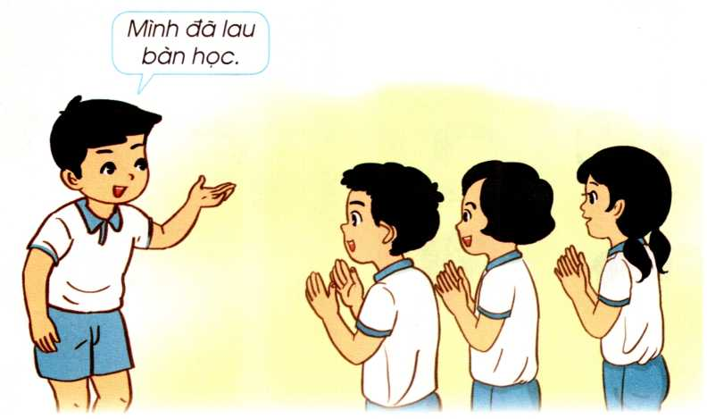
CHIA SẺ VỀ VIỆC GIỮ GÌN TRƯỜNG, LỚP SẠCH, ĐẸP

Slide 12
CHIA SẺ VỀ VIỆC GIỮ GÌN TRƯỜNG, LỚP SẠCH, ĐẸP
1. Mục tiêu:
Sau hoạt động, HS có khả năng.
- Tự đánh giá việc giữ gìn trường, lớp sạch, đẹp của bản thân, của bạn, của cả lớp.
- Có tinh thần trách nhiệm trong giữ gìn trường, lớp sạch, đẹp
- Có ý thức và thái độ tích cực tham gia giữ gìn trường lớp sạch đẹp.
2. Cách tiến hành
Chia sẻ, thảo luận theo các nội dung sau đây:
- Em và các bạn đã thực hiện được các công việc cụ thể gì để góp phần giữ gìn trường , lớp sạch, đẹp?
- Việc làm của bản thân, của lớp có ý nghĩa như thế nào trong việc giữ gìn trường, lớp sạch, đẹp?
- Em cảm thấy thế nào khi thực hiện được các việc làm ý nghĩa đó.

Slide 13



Xin Chaân Thaønh Caùm Ôn

